Slide 1
EXPOSE SUR LES PANDAS

Slide 2
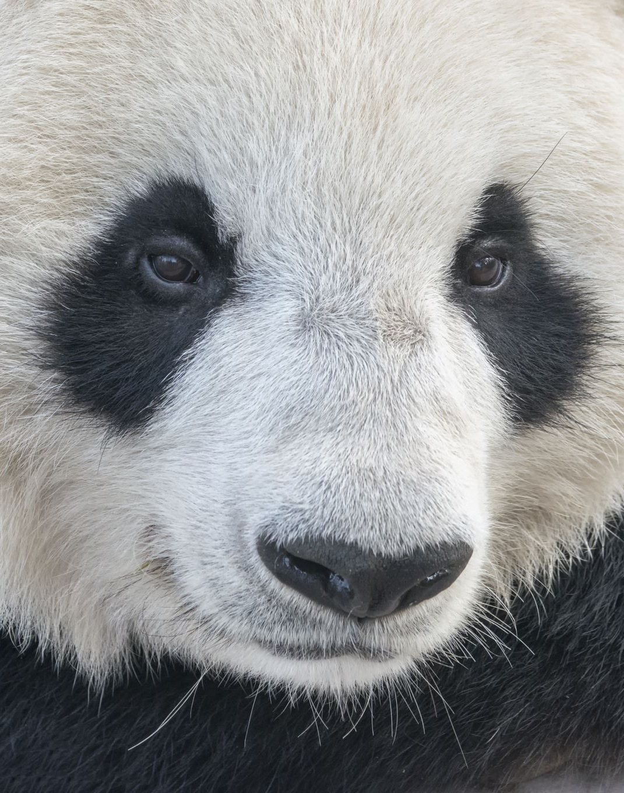
INTRODUCTION
Les différents types de panda
Habitat et alimentation du Panda
Vidéos
Définition
Quiz

Slide 3
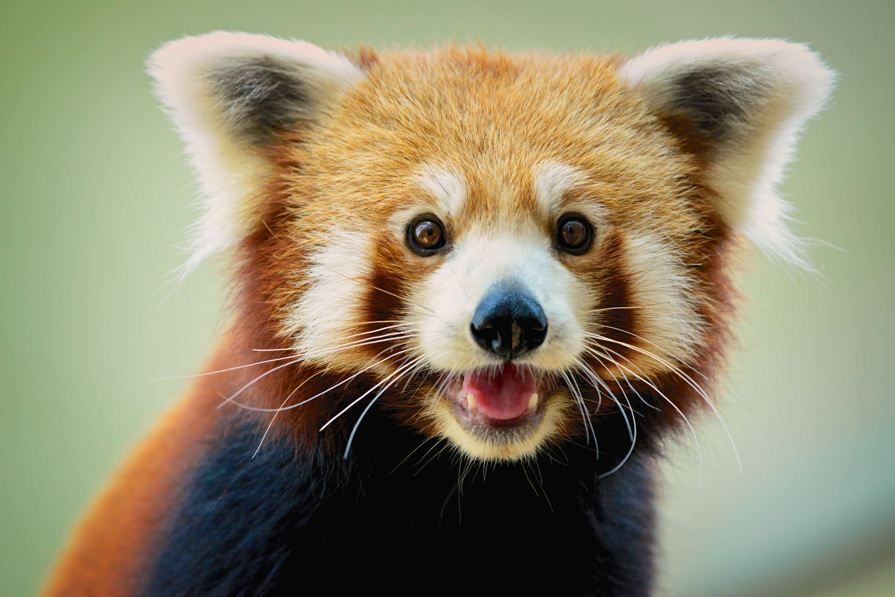
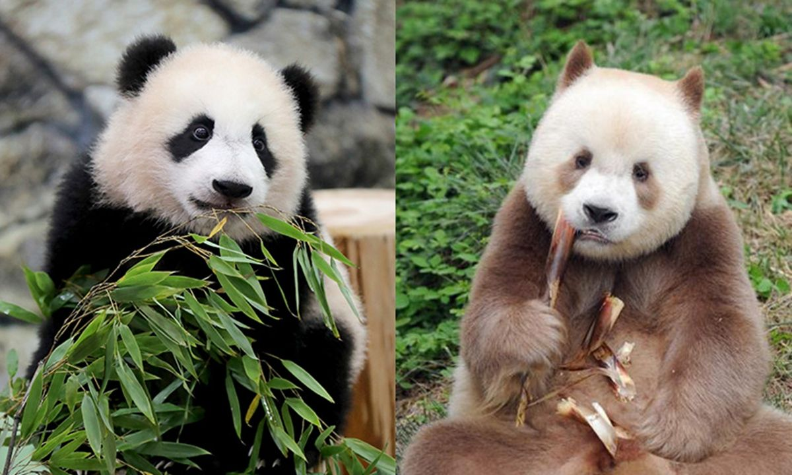
Les différents types de Panda

Slide 4
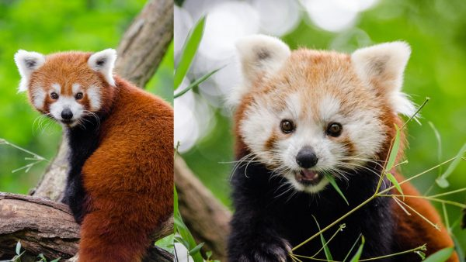
PANDA ROUX
Le Petit panda ou Panda roux parfois appelé « Panda fuligineux » ou « Panda éclatant », est un mammifère protégé et en danger d'extinction de la famille des Ailuridés .
Le Panda roux a une fourrure brun roux, avec des joues et des oreilles blanches une longue queue touffue et une démarche dandinante en raison de ses pattes avant plus courtes ; il est à peu près de la taille d'un chat .
Le panda roux fait de 50 cm de long pour la tête et le corps tandis que sa queue fait de 28 à 59 cm .
Poids : Les mâles pèsent de 3,7 à 6,2 kg et les femelles de 3 à 6 kg

Slide 5
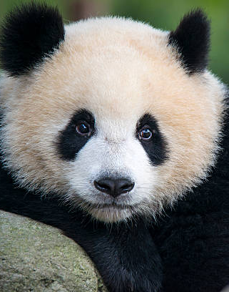
PANDA GEANT
Le Panda géant est un mammifère de la famille des Ursidés.
Poids : 70 – 120 kg
Longueur : 1,2 – 1,9 m (Adulte)
Nom scientifique : Ailuropoda melanoleuca
Espérance de vie : 20 ans (À l'état sauvage)

Slide 6
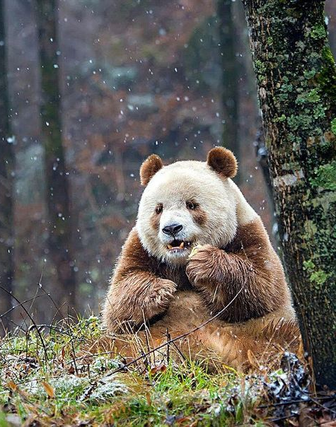
PANDA DE QINLING
Le panda brun est reconnu comme une sous-espèce de pandas géants depuis 2005. Il diffère des variétés de pandas noir et blanc, plus familières, par sa fourrure ventrale parfois brune, son crâne plus petit, ses molaires plus larges et sa taille plus courte.
Les scientifiques pensent que la couleur brune peut être le résultat d'un gène récessif et de la consanguinité.
Poids: entre 70 et 110 kilogrammes.
Taille: entre 110 et 180 centimètres.
Espérance de vie : 20 ans

Slide 7
HABITAT ET ALIMENTATION DU
PANDA ROUX
Le panda roux vit dans deux régions différentes : l’un dans l’Himalaya, l’autre en Chine. Les deux régions ne sont pas reliées entre elles. Du coup, les pandas roux sont un peu différents de chaque côté. Celui de l’Himalaya a un visage plus blanc et son pelage est globalement plus clair.
Le panda roux est omnivore mais principalement végétarien. Il se nourrit essentiellement de bambou (les feuilles uniquement, elles sont plus riches en protéines) mais il peut manger des fruits, des feuilles, des racines et des glands. Au printemps, il lui arrive de se nourrir d'œufs ou d'oisillons.

Slide 8
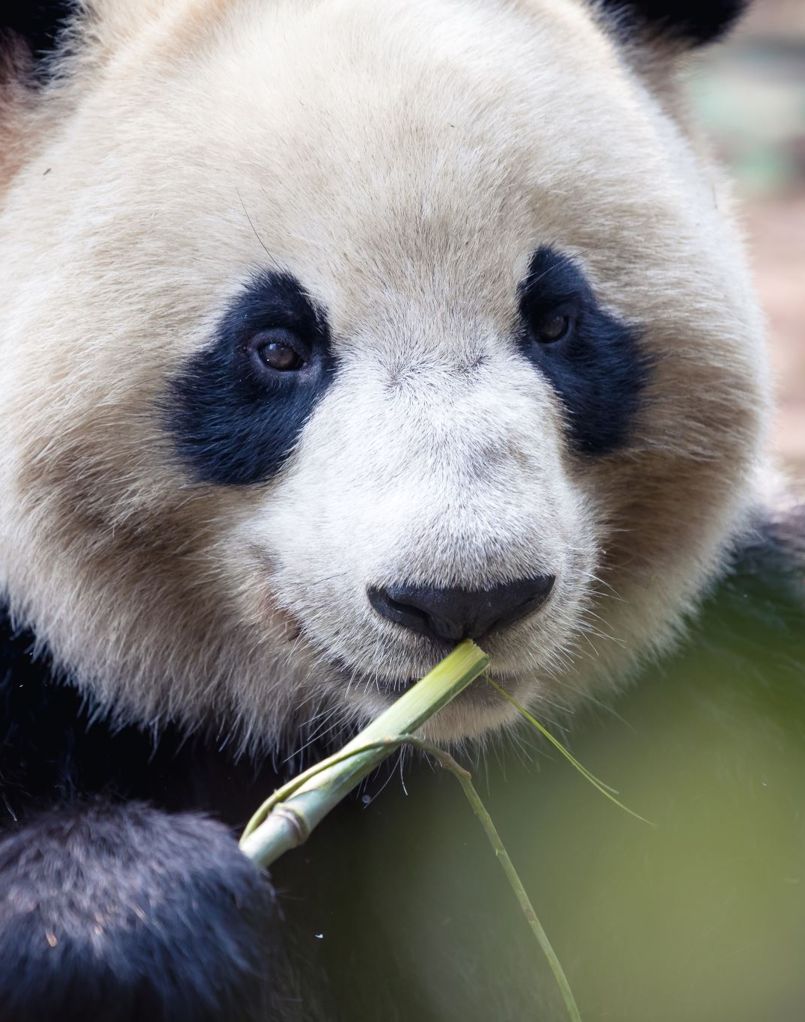
HABITAT ET ALIMENTATION DU PANDA GEANT
Le seul habitat de panda géant restant se trouve à la limite montagneuse de l’est de la Chine occidentale, dans les provinces du Sichuan du, Shaanxi et du Gansu.
Les pandas géants vivent dans de grandes forêts de bambou situées dans des montagnes humides et relativement hautes à environ 1 200 à 3 100 mètres au-dessus du niveau de la mer.
Actuellement, environ 1 600 pandas géants vivent dans plus de 20 000 kilomètres carrés de forêt montagneuse.
Le panda géant est un animal omnivore, ce qui veut dire qu'il consomme tous types de substances organiques, qu'elles soient d'origine animale ou végétale, bien que la majorité de son alimentation soit basée sur la consommation d'aliments d'origine végétale.

Slide 9
HABITAT ET ALIMENTATION DU PANDA DE QINLING
Cette sous-espèce réside uniquement dans les montagnes de Qinling en Chine a une altitude de 100 à 3 000 m. À ce jour, la population de pandas de Qinling vivant à l'état sauvage varie entre 200 et 300 individus.
Seul 1 panda de Qinling vit en captivité, il se nomme Qizai.
Les pandas de Qinling, tout comme leurs cousins ​​les pandas géants, ne mangent que des espèces de bambou . Les pandas de Qinling consomment les deux espèces de bambou qui poussent dans les montagnes de Qin.

Slide 10
VIDEOS
Splendeurs de Chine-Histoire d’un panda géant brun - YouTube

Slide 11
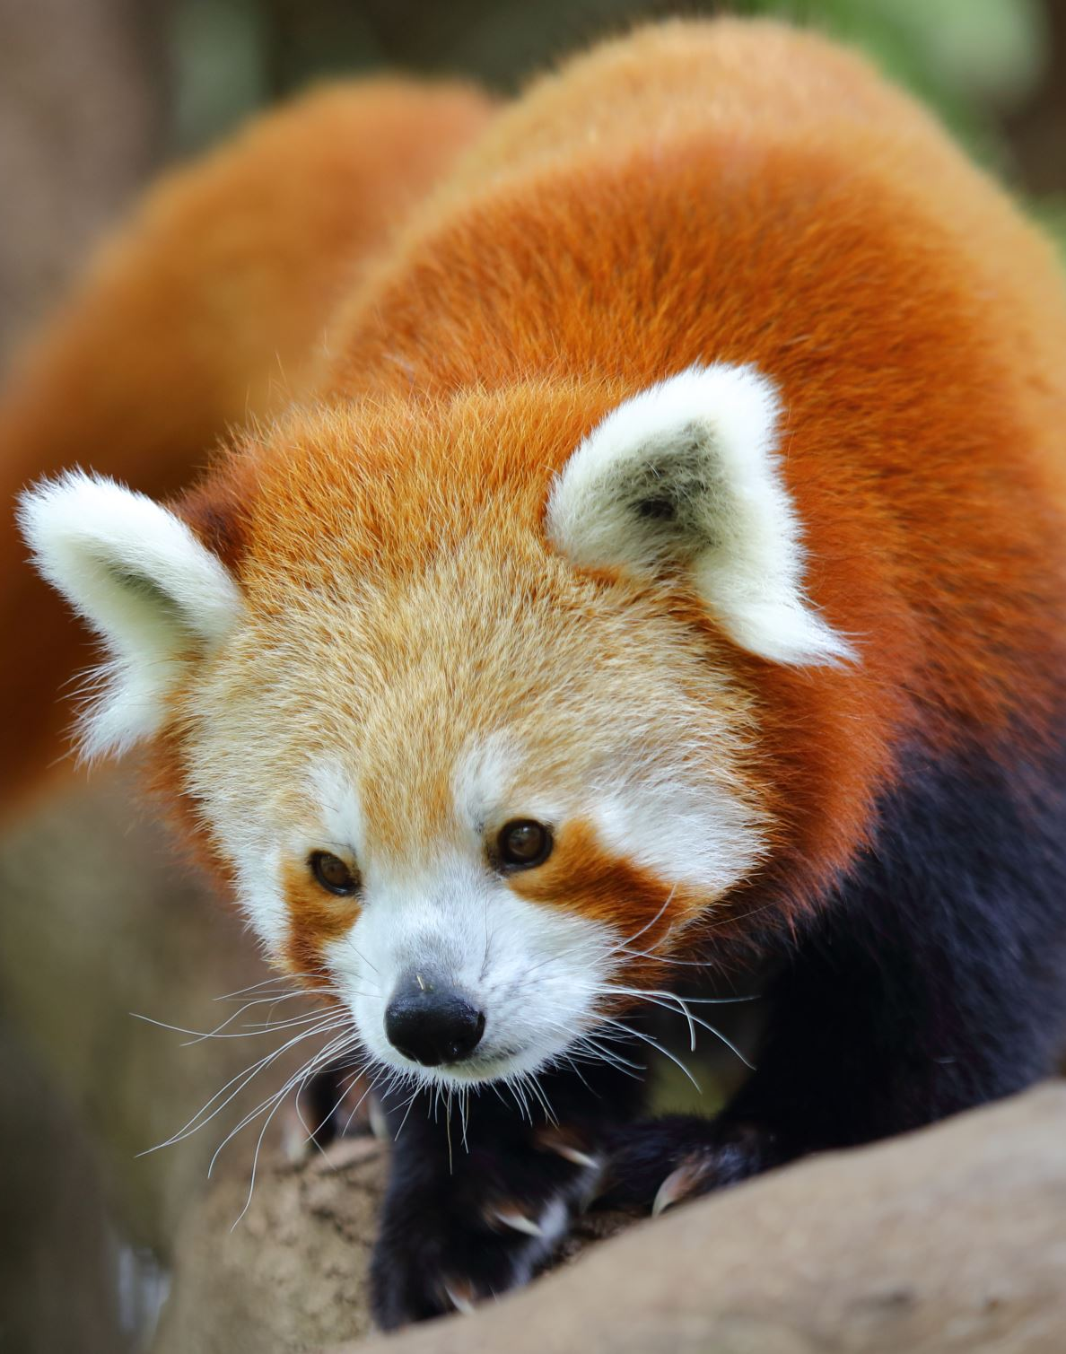
DEFINITION
EXTINCTION: Disparition totale, anéantissement d'une espèce animale ou végétale.
CONSANGUINIITE: Parenté par le sang de personnes ayant un ancêtre commun.
PROVINCES: Étendue de pays qui fait partie d'un État et qui possède plusieurs villes, bourgs, villages, etc… sous un même gouvernement.
OMNIVORE: Un omnivore est un animal qui mange de tout, à la fois de l’herbe (fruits et légumes) et de la viande.

Slide 12
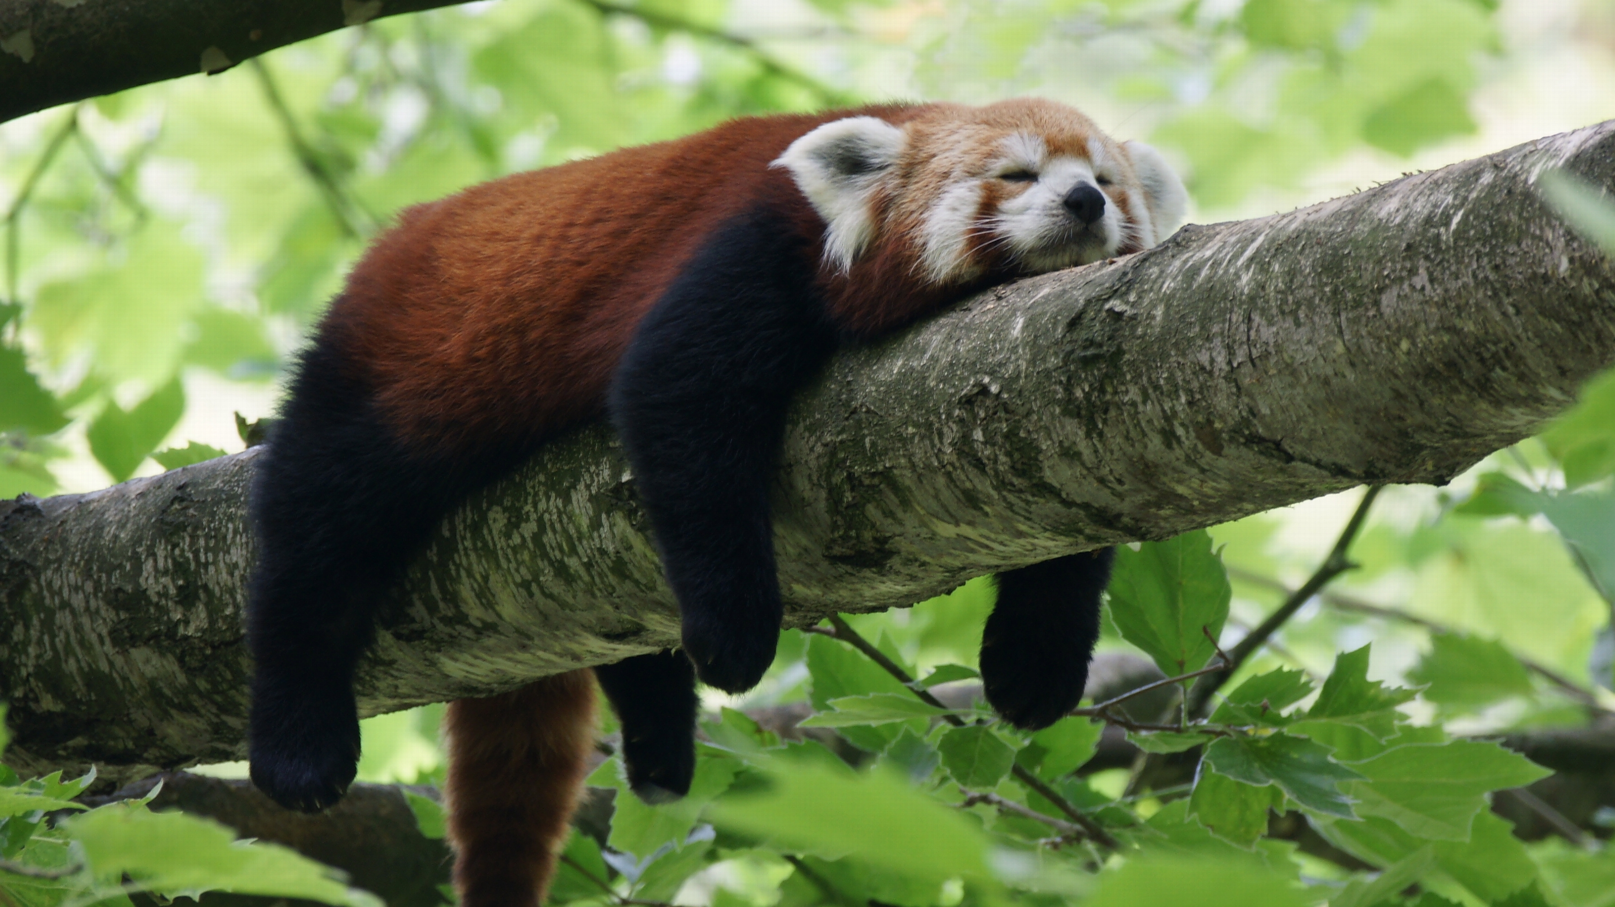
QUIZ
Quels son les différents types de panda ?
Les different type panda sont les pandas roux, géant et brun.
Où se trouvent les pandas roux ?
Les pandas roux se trouvent en Chine et à l’Himalaya
Qu’est-ce que le panda mange ?
Le panda se nourrit a 99% de végetaux, quasi uniquement de bambous.

Slide 13
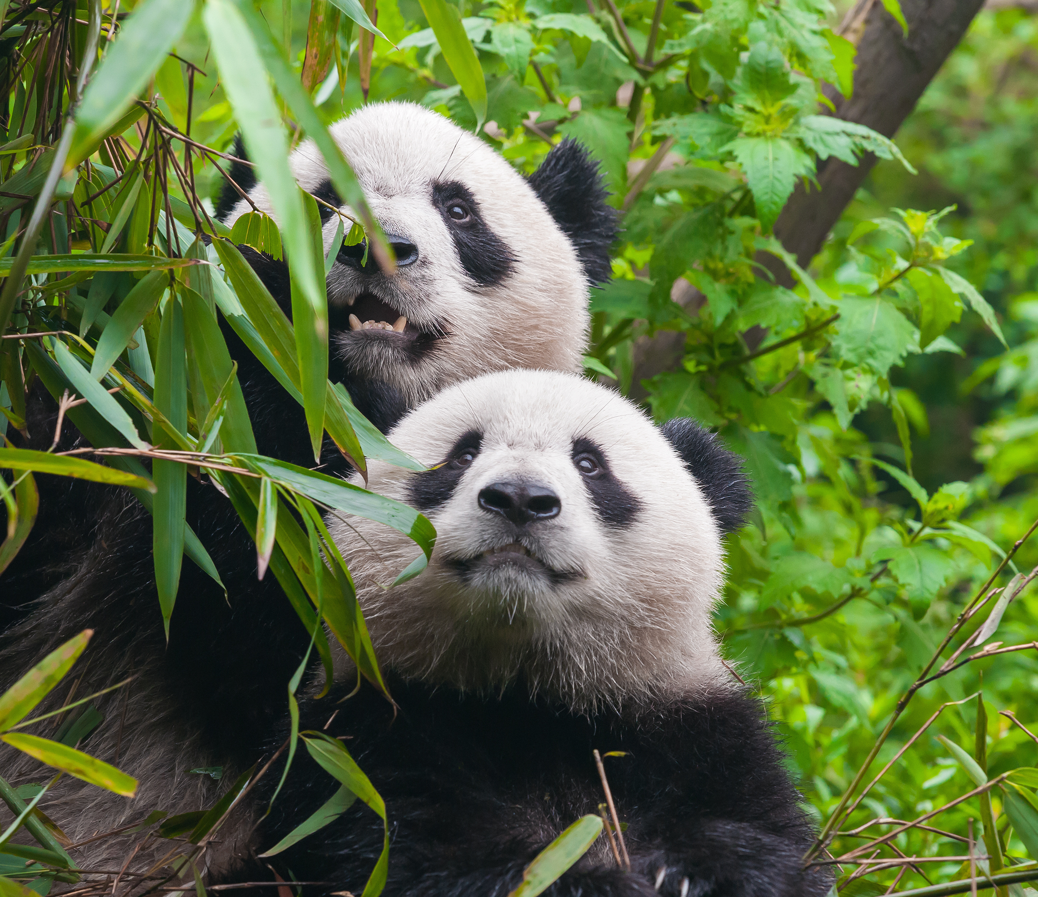
MERCI DE M’AVOIR ECOUTE

